Slide 1
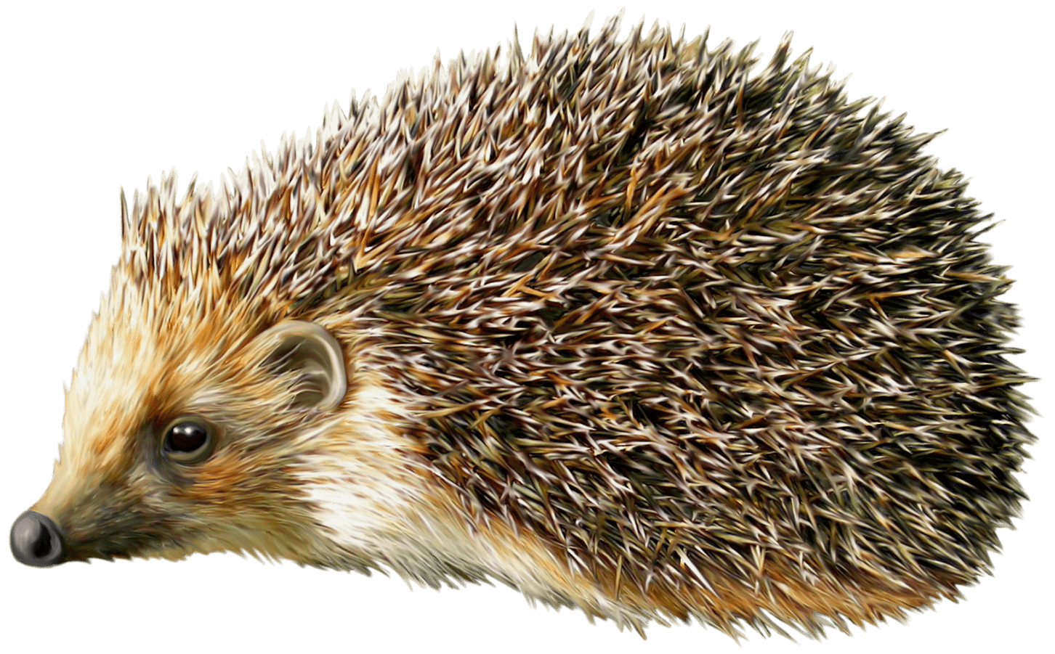
«Сказка про ежика»

Slide 2
